Slide 1
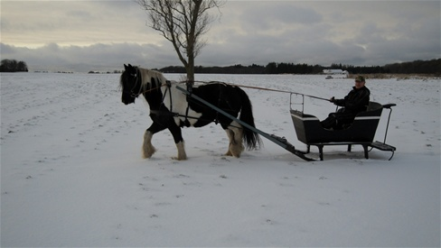
Slæden slingrer
Tekst: Lennart Hellsing, Ida Høeg Jacobsen ( - )
1. Slæden slingrer,
klokken ringler.
Hej, mine gangere, hej!
Ad sneklædt sti
går en ulv forbi.
Så går det hjem til Jenisej.

Slide 2
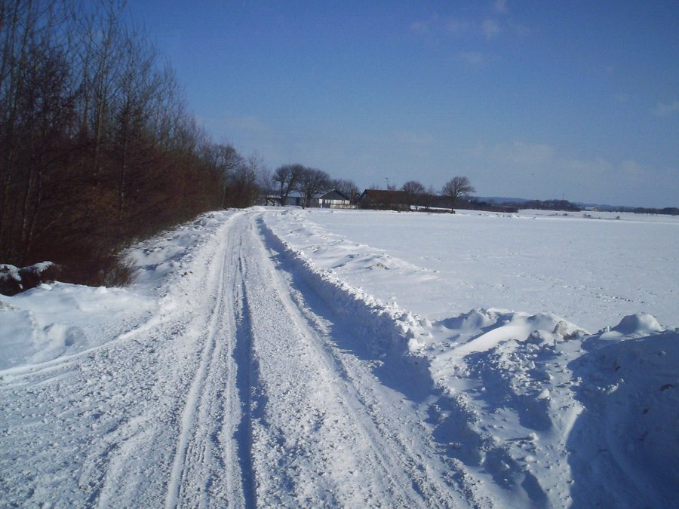
2. Vejen svinger,
klokken klinger.
Hej, mine gangere, hej!
I faders hus
venter fad og krus.
Så går det hjem til Jenisej.

Slide 3
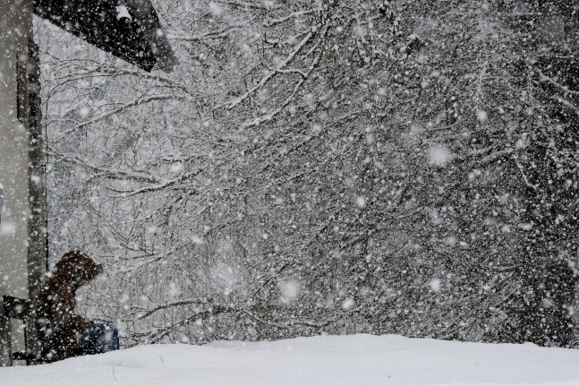
3. Sneen falder,
klokken kalder.
Hej, mine gangere, hej!
I stjerneskin
glider slæden ind.
Så går det hjem til Jenisej.

